Slide 1
Bài 1
KHÁI QUÁT VỀ CHỦ NGHĨA MÁC – LÊNIN
1. Chủ nghĩa Mác – Lênin và ba bộ phận cấu thành của chủ nghĩa Mác- Lênin
1.1. Khái niệm chủ nghĩa Mác- Lênin
1.2. Ba bộ phận cấu thành của chủ nghĩa Mác – Lênin
1.3. Bản chất cách mạng và khoa học của chủ nghĩa Mác- Lênin
2. Một số nội dung cơ bản của chủ nghĩa Mác - Lênin
2.1. Triết học Mác – Lênin
2.2. Kinh tế chính trị Mác – Lênin
2.3. Chủ nghĩa xã hội khoa học
3. Vai trò nền tảng tư tưởng, lý luận của chủ nghĩa Mác - Lênin

Slide 2
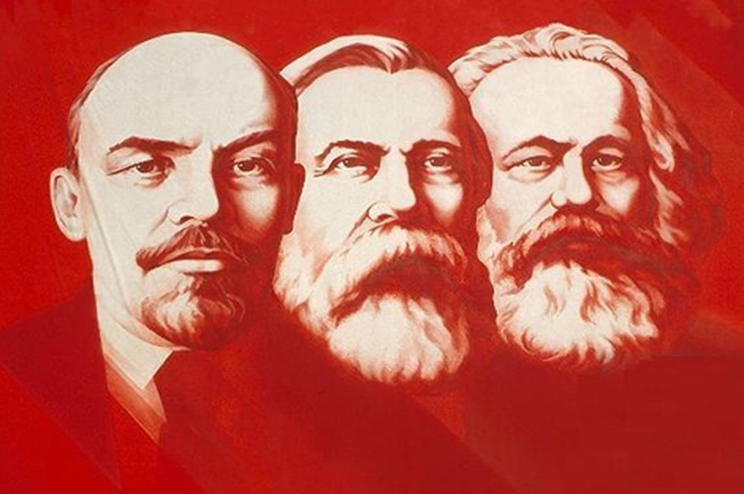
Bài 1
KHÁI QUÁT VỀ CHỦ NGHĨA MÁC – LÊNIN
1. Chủ nghĩa Mác – Lênin và ba bộ phận cấu thành của chủ nghĩa Mác- Lênin
1.1. Khái niệm chủ nghĩa Mác- Lênin
Chủ nghĩa Mác - Lênin là hệ thống quan điểm lý luận và học thuyết do C.Mác, Ph. Ăngghen sáng lập từ giữa thế kỷ XIX và được V.I.Lênin bổ sung và phát triển hoàn thiện trong điều kiện mới của lịch sử thế giới đầu thế kỷ XX.

Slide 3
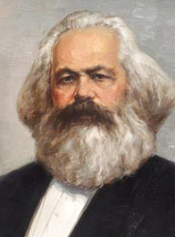
Tiểu sử Các Mác
Karl Marx) sinh ngày 5 tháng 5 năm 1818 ở thành phố Trier mất năm 1883, Trong bốn anh em trai và năm chị em gái.
Năm 12 tuổi (1830), C. Mác vào học trường trung học ở Trier, học giỏi, đặc biệt nổi bật ở những lĩnh vực đòi hỏi tính độc lập sáng tạo. C. Mác cũng tỏ ra có năng lực về toán học.
Mùa thu 1835, C. Mác tốt nghiệp trung học, sau đó, tháng 10/1835, Mác vào trường Đại học Tổng hợp Bonn để học luật. Hai tháng sau, theo lời khuyên của bố, Mác theo học ở trường Đại học Tổng hợp Berlin.
Năm 1836, trong dịp nghỉ hè, chàng thanh niên Mác đính hôn với Janny vôn Vestphalen), con gái viên Tam đẳng đại thần Luguy Vôn Vecphalen (Ludwig vôn Vestphalen) thuộc dòng dõi quý tộc.
Ở trường Đại học Tổng hợp Berlin, năm 1836, ngoài luật học, sử học và ngoại ngữ Mác bắt đầu đi sâu nghiên cứu triết học.
Các Mác gặp Phriđơrich Ăngghen (Friedrich Engels) vào cuối tháng Mười một năm 1842, Mác và Ăngghen đã có nhiều cuộc nói chuyện cởi mở và từ cuộc gặp gỡ này hai ông đã trở thành những người bạn cùng chung lý tưởng và quan điểm trong tất cả vấn đề lý luận và thực tiễn.
Những tác phẩm của C Mác: Về sự khác nhau giữa triết học tự nhiên của Đêmôcrit (Démocrite) và triết học tự nhiên của Êpiquơ (Épicure), Góp phần phê phán triết học pháp quyền của Hêgen, Bản thảo kinh tế - triết học năm 1844, bộ Tư bản luận, Gia đình thần thánh, Hệ tư tưởng Đức, Sự bần cùng của triết học (1847), Tuyên ngôn của Đảng Cộng sản, Góp phần phê phán môn chính trị kinh tế học, Phê phán cương lĩnh Gôta.

Slide 4
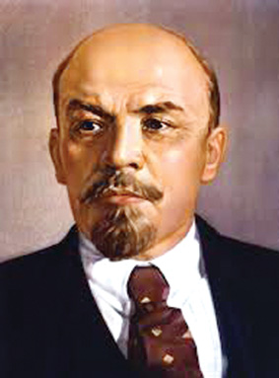
Vơlađimia Ilich Lênin (Vladimir Ilyich Lenin) sinh ngày 22 tháng Tư năm 1870 ở Simbirsk
Năm 1887, V. I. Lênin tốt nghiệp xuất sắc bậc Trung học được nhận Huy chương vàng nên được vào thẳng bất kỳ trường Đại học nào ở nước Nga.
Tháng 10 năm 1888, trở về Kazan gia nhập nhóm Mácxít. V. I. Lênin có nghị lực rất cao trong việc tự học.
Chỉ trong vòng hai năm miệt mài đèn sách, năm 1891, V. I. Lênin đã thi đỗ tất cả các môn học của chương trình 4 năm khoa Luật trường ĐH Tổng hợp Kazan với tư cách thí sinh tự do
Mùa thu 1895, V. I. Lênin thành lập ở Pêtecbua (Peterburg) Hội liên hiệp đấu tranh giải phóng giai cấp công nhân, tập hợp các nhóm cách mạng ở Pêtecbua. Ở Mátxcơva, Kiep, Iarôxlap và những thành phố khác cũng thành lập các hội liên hiệp tương tự.
1905, tại Luânđôn tiến hành Đại hội lần thứ III Đảng Công nhân xã hội dân chủ Nga, V. I. Lênin được bầu là Chủ tịch Đại hội.
6 tháng Mười Một năm 1917, V. I. Lênin chỉ đạo cuộc khởi nghĩa, đến đêm ngày 7 tháng Mười Một 1917, Cách mạng Tháng Mười Nga đã toàn thắng. Chính quyền đã về tay nhân dân. Nhà nước công nông đầu tiên trên thế giới do Đảng của giai cấp vô sản lãnh đạo đã ra đời. 21/04/1924, V. I. Lênin bệnh nặng qua đời.
Tác phẩm của Lênin: Sự phát triển chủ nghĩa tư bản ở Nga, Làm gì (1902), Một bước tiến hai bước lùi (1904), Chủ nghĩa duy vật và chủ nghĩa kinh nghiệm phê phán (1908) , Chủ nghĩa đế quốc - giai đoạn tột cùng của chủ nghĩa tư bản (1916), Nhà nước và cách mạng, Bệnh ấu trĩ tả khuynh của chủ nghĩa cộng sản (1920), Bàn về hợp tác hóa, Bàn về cách mạng của chúng ta.

Slide 5
Bài 1
KHÁI QUÁT VỀ CHỦ NGHĨA MÁC – LÊNIN
1. Chủ nghĩa Mác – Lênin và ba bộ phận cấu thành của chủ nghĩa Mác- Lênin
1.1. Khái niệm chủ nghĩa Mác- Lênin
chủ nghĩa Mác- Lênin
Triết học Mác-Lênin
chủ nghĩa xã hội khoa học
Kinh tế chính trị Mác-Lênin
nghiệp giải phóng giai cấp công nhân, nhân dân lao động nhằm giải phóng con người
xây dựng thành công chủ nghĩa xã hội và chủ nghĩa cộng sản

Slide 6
Bài 1
KHÁI QUÁT VỀ CHỦ NGHĨA MÁC – LÊNIN
1. Chủ nghĩa Mác – Lênin và ba bộ phận cấu thành của chủ nghĩa Mác- Lênin
1.1. Khái niệm chủ nghĩa Mác- Lênin
Triết học Mác – Lênin: Là khoa học về những quy luật chung nhất của tự nhiên, xã hội và tư duy.
Kinh tế chính trị Mác – Lênin: Là khoa học nghiên cứu phương thức sản xuất tư bản chủ nghĩa
Chủ nghĩa xã hội khoa học: Nghiên cứu những quy luật chuyển biến từ xã hội tư bản chủ nghĩa lên xã hội xã hội chủ nghĩa và phương hướng xây dựng xã hội mới.

Slide 7
Bài 1
KHÁI QUÁT VỀ CHỦ NGHĨA MÁC – LÊNIN
1. Chủ nghĩa Mác – Lênin và ba bộ phận cấu thành của chủ nghĩa Mác- Lênin
1.3. Bản chất cách mạng và khoa học của chủ nghĩa Mác- Lênin
Chủ nghĩa Mác - Lênin là một hệ thống lý luận khoa học
Thống nhất hữu cơ giữa thế giới quan khoa học và phương pháp luận mác-xít
Là học thuyết duy nhất nêu lên mục tiêu giải phóng xã hội,
Chủ nghĩa Mác - Lênin là một học thuyết mở, không ngừng tự đổi mới, tự phát triển

Slide 8

2. Một số nội dung cơ bản của chủ nghĩa Mác - Lênin
2.1. Triết học Mác – Lênin
2.1.1. Chủ nghĩa duy vật biện chứng
2.1.1.1. Phạm trù vật chất
V.I.Lênin định nghĩa:
"Vật chất là một phạm trù triết học, dùng để chỉ thực tại khách quan, được đem lại cho con người trong cảm giác, được cảm giác của chúng ta chép lại, chụp lại phản ánh và tồn tại không lệ thuộc vào cảm giác

Slide 9
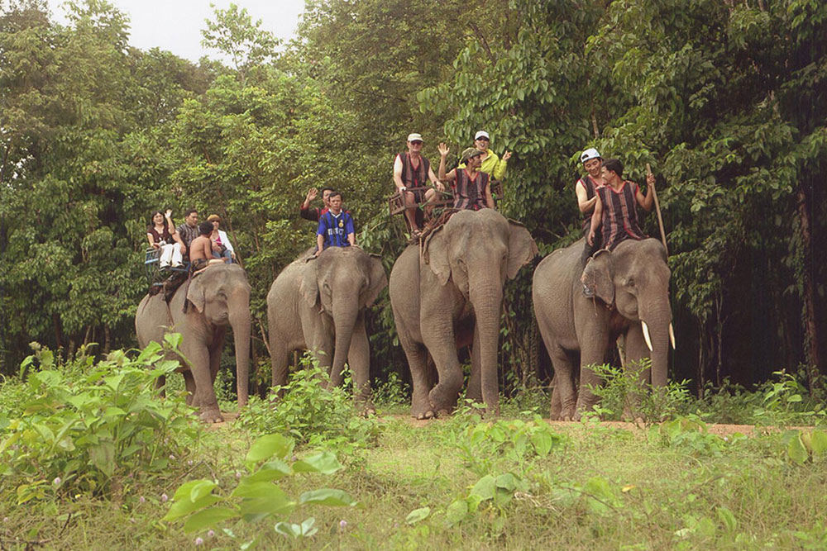
2. Một số nội dung cơ bản của chủ nghĩa Mác - Lênin
2.1. Triết học Mác – Lênin
2.1.1. Chủ nghĩa duy vật biện chứng
2.1.1.1. Phạm trù vật chất
Phương thức và hình thức tồn tại của vật chất
+ Vận động của vật chất
5 hình thức cơ bản
vận động cơ học,
lý học
hoá học,
sinh học
vận động xã hội.
vận động là một phương thức tồn tại của vật chất
vận động là tuyệt đối

Slide 10
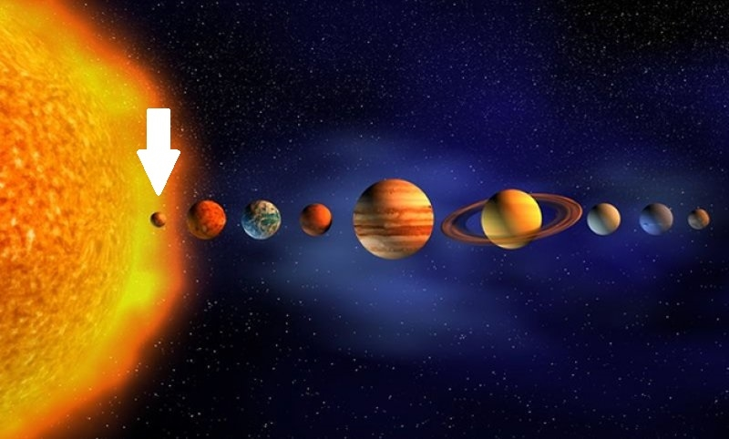

2. Một số nội dung cơ bản của chủ nghĩa Mác - Lênin
2.1. Triết học Mác – Lênin
2.1.1. Chủ nghĩa duy vật biện chứng
2.1.1.1. Phạm trù vật chất
Phương thức và hình thức tồn tại của vật chất
Khái niệm không gian dùng để chỉ vị trí tồn tại của sự vật, hiện tượng và kết cấu hình dạng của chúng

Slide 11
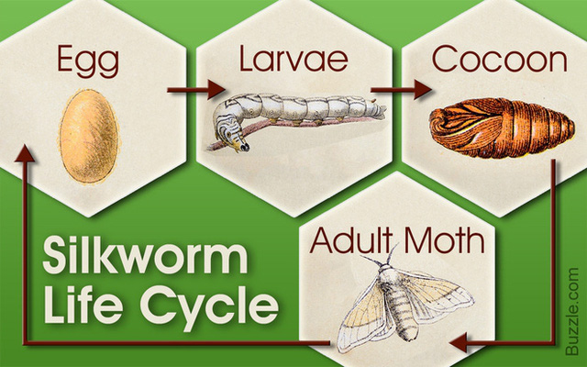

2. Một số nội dung cơ bản của chủ nghĩa Mác - Lênin
2.1. Triết học Mác – Lênin
2.1.1. Chủ nghĩa duy vật biện chứng
2.1.1.1. Phạm trù vật chất
Phương thức và hình thức tồn tại của vật chất
khái niệm thời gian dùng để chỉ quá trình vận động, biến đổi của các sự vật, hiện tượng.

Slide 12
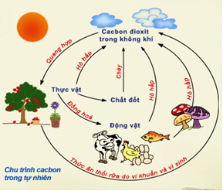
2. Một số nội dung cơ bản của chủ nghĩa Mác - Lênin
2.1. Triết học Mác – Lênin
2.1.1. Chủ nghĩa duy vật biện chứng
2.1.1.1. Phạm trù vật chất
Tính thống nhất của thế giới
Tính thống nhất của thế giới là ở tính vật chất của nó.
Tính chất ấy tồn tại khách quan, độc lập với ý thức.
Thế giới vật chất là vô tận, vận động, chuyển hoá lẫn nhau.

Slide 13

2.1.1. Chủ nghĩa duy vật biện chứng
2.1.1.2. Quan điểm của chủ nghĩa duy vật biện chứng về ý thức
+ Nguồn gốc và bản chất của ý thức
Nguồn gốc tự nhiên của ý thức
bộ óc con người
và thế giới khách
Nguồn gốc của ý thức:
nguồn gốc cơ bản, trực tiếp và quan trọng nhất quyết định sự ra đời và phát triển của ý thức là lao động
Nguồn gốc xã hội của ý thức
lao động và
ngôn ngữ.

Slide 14


2.1.1. Chủ nghĩa duy vật biện chứng
2.1.1.2. Quan điểm của chủ nghĩa duy vật biện chứng về ý thức
+ Quan hệ biện chứng giữa vật chất và ý thức:
Vật chất sinh ra và quyết định ý thức
Ý thức tác động trở lại vật chất:

Slide 15

2.1.1. Chủ nghĩa duy vật biện chứng
- Hai nguyên lý cơ bản:
+ Nguyên lý về mối liên hệ phổ biến
Thế giới có vô vàn các sự vật, hiện tượng nhưng chúng luôn tồn tại trong mối liên hệ.
Mối liên hệ là phạm trù triết học dùng để chỉ sự quy định, sự tác động qua lại, sự chuyển hóa lẫn nhau giữa các sự vật, hiện tượng hay giữa các mặt của một sự vật, của một hiện tượng trong thế giới
Mối liên hệ có ba tính chất cơ bản: Tính khách quan, tính phổ biến và tính đa dạng, phong phú.
Trong nhận thức và hoạt động thực tiễn mỗi người phải có quan điểm toàn diện và quan điểm lịch sử - cụ thể,

Slide 16

2.1.1. Chủ nghĩa duy vật biện chứng
- Hai nguyên lý cơ bản:
+ Nguyên lý về sự phát triển
Phát triển là khuynh hướng vận động từ thấp lên cao, từ đơn giản đến phức tạp, từ kém hoàn thiện đến hoàn thiện theo chiều hướng đi lên của sự vật, hiện tượng; là quá trình hoàn thiện về chất và nâng cao trình độ của chúng
Phát triển là khuynh hướng chung của thế giới và nó có tính phổ biến,
Ý nghĩa của vấn đề: Nguyên lý về sự phát triển giúp chúng ta nhận thức sự vật, hiện tượng theo hướng vận động phát triển, tránh được cách nhìn phiến diện
Phát triển có tính chất cơ bản: tính khách quan, tính phổ biến và tính đa dạng, phong phú.

Slide 17
2.1.1. Chủ nghĩa duy vật biện chứng
- Những quy luật cơ bản của phép biện chứng duy vật
+ Về nhận thức quy luật
Quy luật là những mối liên hệ bản chất, tất nhiên, bên trong, có tính phổ biến và được lặp đi lặp lại giữa các mặt, các yếu tố trong cùng một sự vật, hiện tượng, hay giữa các sự vật hiện tượng.
Quy luật cung cầu
Quy luật giá trị
Quy luật di truyền
Quy luật mâu thuẫn
……
Các quy luật đều có tính khách quan

Slide 18
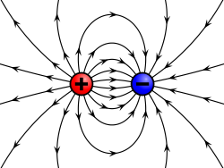
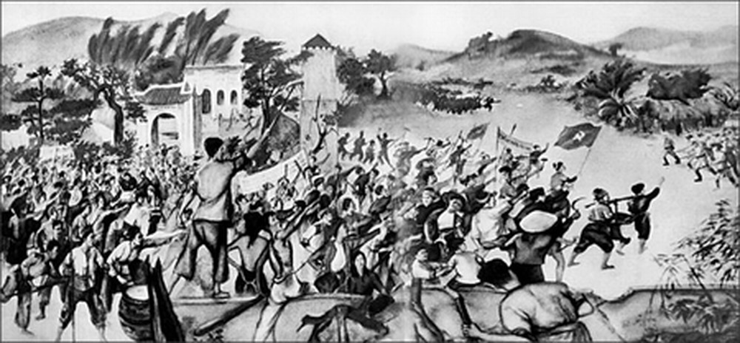
2.1.1. Chủ nghĩa duy vật biện chứng
- Những quy luật cơ bản của phép biện chứng duy vật
+ Quy luật thống nhất và đấu tranh của các mặt đối lập (Quy luật mâu thuẫn)
quy luật này vạch ra nguồn gốc động lực của sự vận động, phát triển
Mặt đối lập
là những mặt có tính chất trái ngược nhau nhưng chúng tồn tại trong sự quy định lẫn nhau.

Slide 19
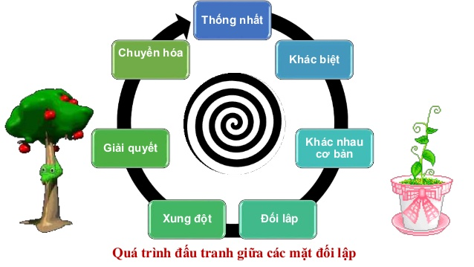
2.1.1. Chủ nghĩa duy vật biện chứng
- Những quy luật cơ bản của phép biện chứng duy vật
+ Quy luật thống nhất và đấu tranh của các mặt đối lập (Quy luật mâu thuẫn)
Sự vật, hiện tượng nào cũng là thể thống nhất của các mặt đối lập.
Mâu thuẫn biện chứng Là mâu thuẫn bao hàm sự thống nhất và đấu tranh của các mặt đối lập.
Sự đấu tranh của các mặt đối lập đưa đến sự chuyển hoá làm thay đổi các mặt đối lập, mặt đối lập cũ mất đi, hình thành mặt đối lập mới.

Slide 20
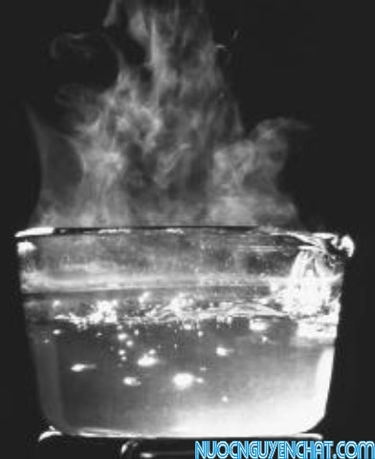

2.1.1. Chủ nghĩa duy vật biện chứng
- Những quy luật cơ bản của phép biện chứng duy vật
+ Quy luật chuyển hoá từ những sự thay đổi về lượng thành những sự thay đổi về chất và ngược lại (quy luật lượng chất)
Quy luật này vạch ra cách thức của sự vận động, phát triển của sự vật, hiện tượng
Chất là phạm trù triết học dùng để chỉ tính quy định khách quan vốn có của sự vật, hiện tượng
Lượng là phạm trù triết học dùng để chỉ tính quy định khách quan vốn có của sự vật, hiện tượng về số lượng, quy mô, trình độ, nhịp điệu của sự vận động

Slide 21
2.1.1. Chủ nghĩa duy vật biện chứng
- Những quy luật cơ bản của phép biện chứng duy vật
+ Quy luật chuyển hoá từ những sự thay đổi về lượng thành những sự thay đổi về chất và ngược lại (quy luật lượng chất)
Chất là mặt tương đối ổn định, lượng là mặt thường xuyên biến đổi. Lượng biến đổi mâu thuẫn, phá vỡ chất cũ, chất mới ra đời với lượng mới. Lượng mới lại tiếp tục biến đổi đến giới hạn nào đó lại phá vỡ chất cũ thông qua bước nhảy.
Sự thống nhất giữa lượng và chất, được thể hiện trong giới hạn nhất định gọi là độ. Độ là giới hạn trong đó có sự thống nhất giữa lượng và chất mà ở đó đã có sự biến đổi về lượng nhưng chưa có sự thay đổi về chất

Slide 22
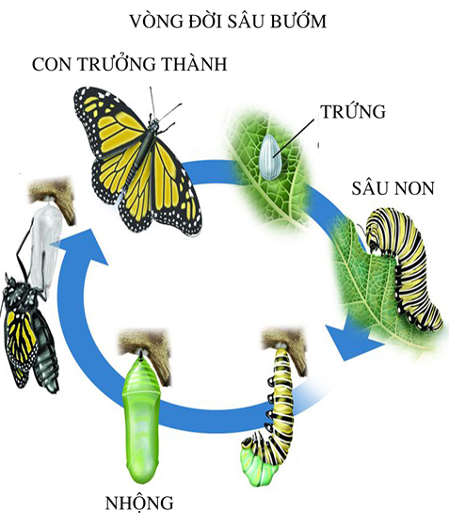
2.1.1. Chủ nghĩa duy vật biện chứng
- Những quy luật cơ bản của phép biện chứng duy vật
Quy luật phủ định của phủ định
Quy luật này vạch ra khuynh hướng vận động, phát triển của sự vật, hiện tượng
Phủ định biện chứng là phủ định gắn liền với sự vận động phát triển.
Phủ định biện chứng khiến cho sự vật nào vận động cũng có tính chu kỳ.
vận động phát triển đi lên, là xu hướng chung của thế giới, nhưng không diễn ra theo đường thẳng, mà diễn ra theo đường xoáy ốc quanh co phức tạp.

Slide 23
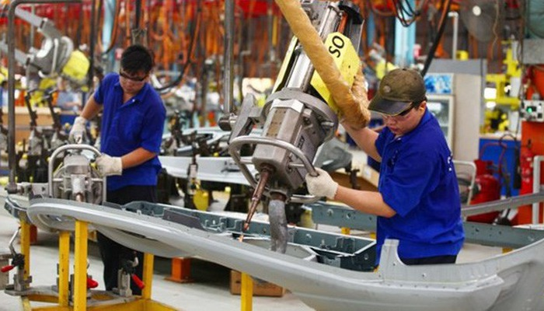
2.1.1. Chủ nghĩa duy vật biện chứng
Những quy luật cơ bản của CNDV lịch sử
2.1.2.1. Vai trò của sản xuất và phương thức sản xuất trong đời sống xã hội
Sản xuất ra của cải vật chất là yêu cầu khách quan của sự tồn tại và phát triển xã hội.
SX là nguyên nhân và động lực của sự phát triển xã hội chính là do sự phát triển của sản xuất vật chất.

Slide 24
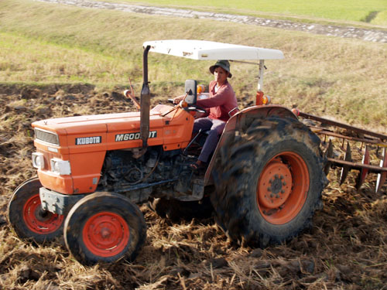
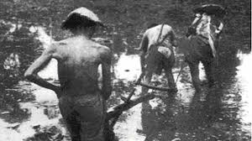
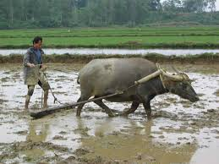
2.1.1. Chủ nghĩa duy vật biện chứng
- Những quy luật cơ bản của phép biện chứng duy vật
2.1.2. Chủ nghĩa duy vật lịch sử
2.1.2.1. Vai trò của sản xuất và phương thức sản xuất trong đời sống xã hội
Phương thức SX
Lực lượng
Sản xuất
PTSX
Quan hệ
sản xuất
PTSX quyết định sự tồn tại và phát triển của xã hội

Slide 25
- Vai trò của phương thức sản xuất
LLSX: là mối quan hệ giữa con người với tự nhiên, nó thể hiện trình độ, năng lực chinh phục tự nhiên của con người trong quá trình SX của cải vật chất
Thể lực
Trình độ kỹ thuật,
kỹ năng và thói
quen trong LĐ
Người
lao động
Trí lực
Có sẵn trong
tự nhiên
Lực lượng
Sản xuất
Đối tượng
LĐ
Đã qua chế biến
Tư liệu
sản xuất
Công cụ LĐ
Tư liệu LĐ
Kết cấu
hạ tầng của SX

Slide 26
+ Quan hệ sản xuất:
QHSX là quan hệ giữa người với người trong quá trình SX
quan hệ sở hữu về tư liệu sản xuất
quan hệ trong tổ chức và quản lý SX
Quan hệ
Sản xuất
quan hệ trong phân phối sản
phẩm SX

Slide 27
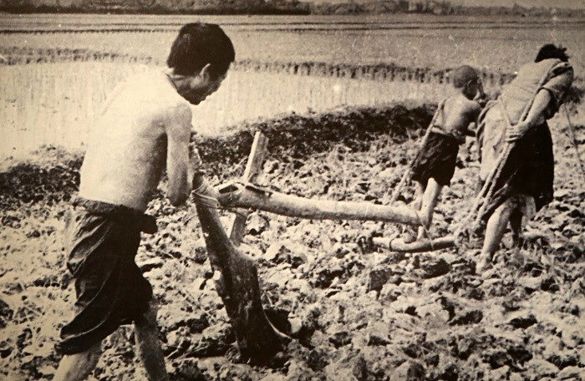
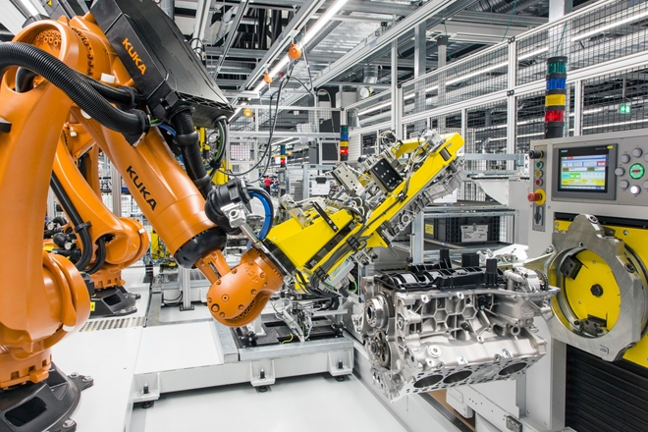
2.1.1. Chủ nghĩa duy vật biện chứng
- Những quy luật cơ bản của phép biện chứng duy vật
2.1.2. Chủ nghĩa duy vật lịch sử
2.1.2.1. Vai trò của sản xuất và phương thức sản xuất trong đời sống xã hội
- Vai trò của phương thức sản xuất
Phương thức sản xuất quyết định tính chất của xã hội.
Phương thức sản xuất quyết định tổ chức kết cấu của xã hội.
Phương thức sản xuất quyết định sự chuyển hoá của xã hội loài

Slide 28
- Quy luật về sự phù hợp của quan hệ sản xuất với trình độ phát triển của lực lượng sản xuất
Quan hệ biện chứng giữa lực lượng sản xuất và quan hệ sản xuất
LLSX quyết định QHSX
Quan hệ Sản xuất
Lực lượng
Sản xuất
QHSX phải phù
hợp với trình độ phát triển của LLSX

Slide 29

- Quy luật về mối quan hệ biện chứng giữa cơ sở hạ tầng và kiến trúc thượng tầng
Cơ sở hạ tầng là toàn bộ những quan hệ sản xuất
quan hệ sản xuất thống trị,
quan hệ sản xuất tàn dư
quan hệ sản xuất mầm mống
quan điểm tư tưởng chính trị,
pháp quyền, đạo đức,
nghệ thuật, tôn giáo, triết học...
và những thiết chế chính trị - xã hội tương ứng
Kiến trúc
thượng tầng

Slide 30
- Quy luật về mối quan hệ biện chứng giữa cơ sở hạ tầng và kiến trúc thượng tầng
CSHT quyết định KTTT
Kiến trúc
thượng tầng
CSHT thế nào KTTT xây dựng tương ứng như thế ấy
Cơ sở hạ tầng
KTTT tác động trở lại CSHT theo hình thức và mức độ khác nhau, trong đó nhà nước có vai trò quan trọng và có hiệu lực mạnh nhất

Slide 31
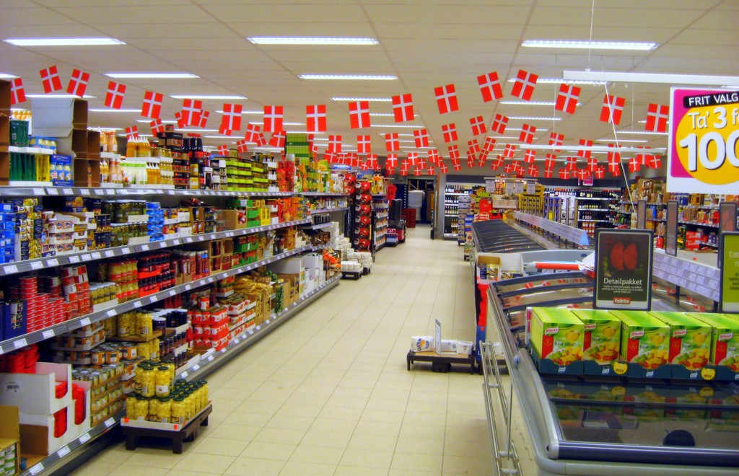
2.2. Kinh tế chính trị Mác – Lênin
2.2.1. Học thuyết giá trị
Hàng hoá
- Khái niệm: Hàng hóa là sản phẩm của lao động, dùng để thoả mãn một nhu cầu nhất định nào đó của con người thông qua trao đổi mua và bán.
Giá trị sử dụng của hàng hoá:
là công dụng của hàng hoá
Hai thuộc tính
của hàng hóa:
Giá trị của hàng hoá:
là lao động xã hội cần thiết của người sản xuất hàng hoá

Slide 32
2.2. Kinh tế chính trị Mác – Lênin
2.2.1. Học thuyết giá trị
Quy luật giá trị
sản xuất và trao đổi hàng hoá phải dựa trên cơ sở hao phí lao động xã hội cần thiết.
người sản xuất phải điều chỉnh làm cho hao phí lao động cá biệt của mình phù hợp
- Ý nghĩa của học thuyết
Nghiên cứu học thuyết giá trị, hiểu rõ quy luật giá trị sẽ có kiến thức điều tiết sản xuất và lưu thông hàng hoá; kích thích cải tiến kỹ thuật, hợp lý hoá sản xuất, tăng năng suất lao động, thúc đẩy lực lượng sản xuất phát triển.
trao đổi theo nguyên tắc ngang giá.

Slide 33
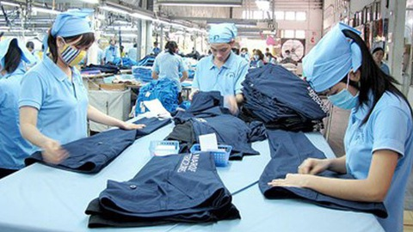
2.2. Kinh tế chính trị Mác – Lênin
2.2.2. Học thuyết giá trị thặng dư
Hàng hóa sức lao động
- Khái niệm sức lao động: Sức lao động là toàn bộ thể lực và trí lực tồn tại trong cơ thể con người, nó được vận dụng vào quá trình lao động sản xuất.
Hai điều kiện để sức lao động trở thành hàng hóa:
Người lao động được tự do về thân thể
Người lao động không có tư liệu sản xuất

Slide 34
2.2. Kinh tế chính trị Mác – Lênin
2.2.2. Học thuyết giá trị thặng dư
Hàng hóa sức lao động
Hai thuộc tính của hàng hóa
sức lao động
Giá trị thặng dư là một bộ phận của giá trị mới dôi ra ngoài giá trị sức lao động do công nhân làm thuê tạo ra và bị nhà tư bản chiếm không .
Giá trị hàng hoá sức lao động: là thời gian lao động xã hội cần thiết để sản xuất và tái sản xuất sức lao động,
Giá trị sử dụng của hàng hoá sức lao động: thể hiện ra trong quá trình tiêu dùng sức lao động để sản xuất ra một loại hàng hoá nào đó
Ý nghĩa của học thuyết
Học thuyết giá trị thặng dư đã bóc trần bản chất của nền sản xuất TBCN; chứng minh khoa học về cách thức bóc lột của giai cấp tư sản đối với công nhân làm thuê và luận chứng những mâu thuẫn nội tại của CNTB

Slide 35
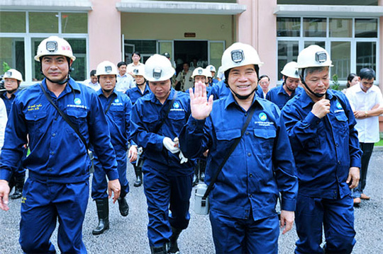
2.3. Chủ nghĩa xã hội khoa học
2.3.1. Lý luận về sứ mệnh lịch sử của giai cấp công nhân
Định nghĩa giai cấp công nhân
Giai cấp công nhân là một tập đoàn xã hội ổn định, hình thành và phát triển cùng với quá trình phát triển của nền đại công nghiệp hiện đại, với nhịp độ phát triển của lực lượng sản xuất có tính chất xã hội hóa ngày càng cao, là lực lượng lao động cơ bản trực tiếp hoặc tham gia vào quá trình sản xuất, tái sản xuất ra của cải vật chất và cải tạo các quan hệ xã hội; đại biểu cho lực lượng sản xuất và phương thức sản xuất tiên tiến trong thời đại ngày nay.

Slide 36
Đặc trưng cơ bản của giai cấp công nhân
- Về địa vị kinh tế - xã hội của giai cấp công nhân
Thứ nhất, về phương thức lao động
Giai cấp công nhân là những tập đoàn người lao động, trực tiếp hay gián tiếp vận hành những công cụ sản xuất có tính chất công nghiệp ngày càng hiện đại, có tính chất xã hội hoá cao.
Thứ hai, về địa vị của giai cấp công nhân trong quan hệ sản xuất tư bản chủ nghĩa
người công nhân là những người không có tư liệu sản xuất, họ phải bán sức lao động trở thành người làm thuê và bị toàn bộ giai cấp tư sản bóc lột.

Slide 37
Đặc trưng cơ bản của giai cấp công nhân
- Về đặc điểm chính trị - xã hội của giai cấp công nhân
Thứ nhất, giai cấp công nhân là giai cấp tiên tiến
Thứ hai, Thứ hai, giai cấp công nhân có tinh thần cách mạng triệt để.
Thứ ba, giai cấp công nhân có ý thức tổ chức kỷ luật cao
Thứ tư, giai cấp công nhân có tinh thần quốc tế vô sản

Slide 38
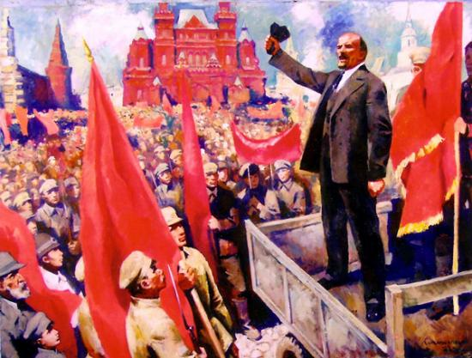
Sứ mệnh lịch sử của giai cấp công nhân
Giai cấp CN có sứ mệnh lịch sử lãnh đạo nhân dân lao động đấu tranh xóa bỏ chế độ tư bản chủ nghĩa, xóa bỏ mọi chế độ áp bức bóc lột và xây dựng xã hội mới - xã hội xã hội chủ nghĩa và cộng sản chủ nghĩa.

Slide 39
2.3.2. Tiến trình phát triển của hình thái kinh tế - xã hội cộng sản chủ nghĩa
Thời kỳ quá độ từ chủ nghĩa tư bản lên chủ nghĩa xã hội
+ Tất yếu của thời kỳ quá độ từ chủ nghĩa tư bản lên chủ nghĩa xã hội
Thời kỳ quá độ : Theo chủ nghĩa Mác, thời kỳ quá độ là thời kỳ cải biến cách mạng sâu sắc, toàn diện từ chủ nghĩa tư bản lên chủ nghĩa cộng sản.
Các quan hệ xã hội của chủ nghĩa xã hội không tự nảy sinh và phát triển trong lòng xã hội tư bản mà là kết quả của quá trình cải tạo xã hội cũ, xây dựng xã hội mới.
Chủ nghĩa xã hội dựa trên lực lượng sản xuất phát triển cao, có năng suất hơn hẳn chủ nghĩa tư bản.
Cần phải có thời gian để cải tạo nền sản xuất lớn tư bản chủ nghĩa phát triển thành sản xuất lớn xã hội chủ nghĩa; để cho các quan hệ mới trở thành các quan hệ cơ bản, đặc trưng của xã hội mới.

Slide 40
2.3.2. Tiến trình phát triển của hình thái kinh tế - xã hội cộng sản chủ nghĩa
Thời kỳ quá độ từ chủ nghĩa tư bản lên chủ nghĩa xã hội
Nội dung của Thời kỳ quá độ :
Trong lĩnh vực kinh tế: phát triển lực lượng sản xuất xã hộitừng bước cải tạo quan hệ sản xuất cũ, xây dựng quan hệ sản xuất mới trên cơ sở của quy luật quan hệ sản xuất phù hợp với trình độ phát triển của lực lượng sản xuất.
Trong lĩnh vực chính trị: xây dựng củng cố nhà nước vô sản, xây dựng nền dân chủ xã hội chủ nghĩa, thực hiện quyền làm chủ của nhân dân; xây dựng Đảng cộng sản trong sạch, làm thất bại mọi âm mưu, hành động chống phá cách mạng của các thế lực thù địch.
Trong lĩnh vực tư tưởng - văn hoá: xây dựng nền văn hoá mới xã hội chủ nghĩa, kế thừa tinh hoa văn hoá dân tộc, tiếp thu có chọn lọc giá trị văn hoá nhân loại; khắc phục những tư tưởng và tâm lý tiêu cực
Trong lĩnh vực xã hội: khắc phục những tệ nạn xã hội do xã hội cũ để lại; từng bước khắc phục sự chênh lệch phát triển giữa các vùng miền, các tầng lớp dân cư trong xã hội; từng bước xây dựng con người mới xã hội chủ nghĩa.

Slide 41
Về xã hội xã hội chủ nghĩa
Đây là giai đoạn thấp của chủ nghĩa cộng sản, là xã hội có những đặc trưng cơ bản:
Cơ sở vật chất kỹ thuật của xã hội xã hội chủ nghĩa là nền đại công nghiệp ở trình độ cao, tạo ra năng suất lao động cao hơn hẳn năng suất lao động trong xã hội tư bản.
Có chế độ công hữu về tư liệu sản xuất; không còn chế độ người bóc lột người. Cách tổ chức lao động và kỷ luật lao động trên tinh thần tự giác, tự nguyện.
Thực hiện nguyên tắc phân phối theo lao động và phân phối theo phúc lợi xã hội ngày càng tăng.
Là xã hội dân chủ, Nhà nước có tính nhân dân rộng rãi, tính dân tộc sâu sắc.
Con người có cuộc sống ấm no, tự do, hạnh phúc, bình đẳng, phát triển toàn diện.

Slide 42
Về xã hội cộng sản chủ nghĩa
Xã hội cộng sản chủ nghĩa có những đặc trưng cơ bản là:
Lực lượng sản xuất phát triển rất cao, của cải xã hội trở nên dồi dào, khoa học phát triển.
Lao động trở thành nhu cầu của con người được giảm nhẹ, “làm theo năng lực, hưởng theo nhu cầu”. Con người có đầy đủ các điều kiện phát triển năng lực toàn diện.
Trình độ xã hội ngày càng phát triển, không còn sự khác biệt giữa thành thị và nông thôn, giữa lao động trí óc và lao động chân tay.
Dân chủ phát triển ở mức độ cao. Những thiết chế chính trị và pháp luật sẽ hoàn toàn mất đi, nhà nước trở thành không cần thiết, nó tự tiêu vong.

Slide 43
3. Vai trò nền tảng tư tưởng, lý luận của chủ nghĩa Mác - Lênin
Vai trò của chủ nghĩa Mác- Lênin
Triết học Mác – Lênin: Triết học Mác - Lênin mang lại cho con người khả năng nhận thức đúng đắn giới tự nhiên cũng như đời sống xã hội và tư duy, phương pháp biến đổi và cải tạo thế giới.
Kinh tế chính trị Mác – Lênin: đóng vai trò là chìa khoá để nhận thức lịch sử phát triển của sản xuất vật chất nói chung, giải thích các hiện tượng các quá trình kinh tế đang diễn ra trong thực tiễn, phân tích nguyên nhân dự báo triển vọng, chiều hướng phát triển kinh tế xã hội.
Chủ nghĩa xã hội khoa học: đóng vai trò phát hiện và luận giải về quá trình tất yếu dẫn đến sự hình thành và phát triển hình thái kinh tế - xã hội cộng sản chủ nghĩa, về vai trò và sứ mệnh lịch sử của giai cấp công nhân, về cách mạng xã hội chủ nghĩa, để thực hiện mục tiêu giải phóng giai cấp công nhân và nhân dân lao động khỏi ách áp bức bóc lột, giải phóng xã hội, tiến tới giải phóng con người.

Slide 44
Chủ nghĩa Mác - Lênin tiếp tục là nền tảng tư tưởng của Đảng và CM nước ta
Chủ nghĩa Mác - Lênin - kết quả kế thừa tinh hoa trí tuệ của nhân loại
Chủ nghĩa Mác – Lênin - kết quả của sự tổng kết lịch sử, thực tiễn phát triển của xã hội
Chủ nghĩa Mác - Lênin - hệ thống lý luận hoàn chỉnh, chặt chẽ
Chủ nghĩa Mác - Lênin - sự thống nhất hữu cơ giữa thế giới quan và phương pháp luận
Chủ nghĩa Mác - Lênin - học thuyết mở không ngừng đổi mới, phát triển
ĐCS Việt Nam với tinh thần độc lập tự chủ, vận dụng sáng tạo, bổ sung và làm phong phú lý luận CN Mác - Lênin trong điều kiện cụ thể của đất nước.

